Slide 1

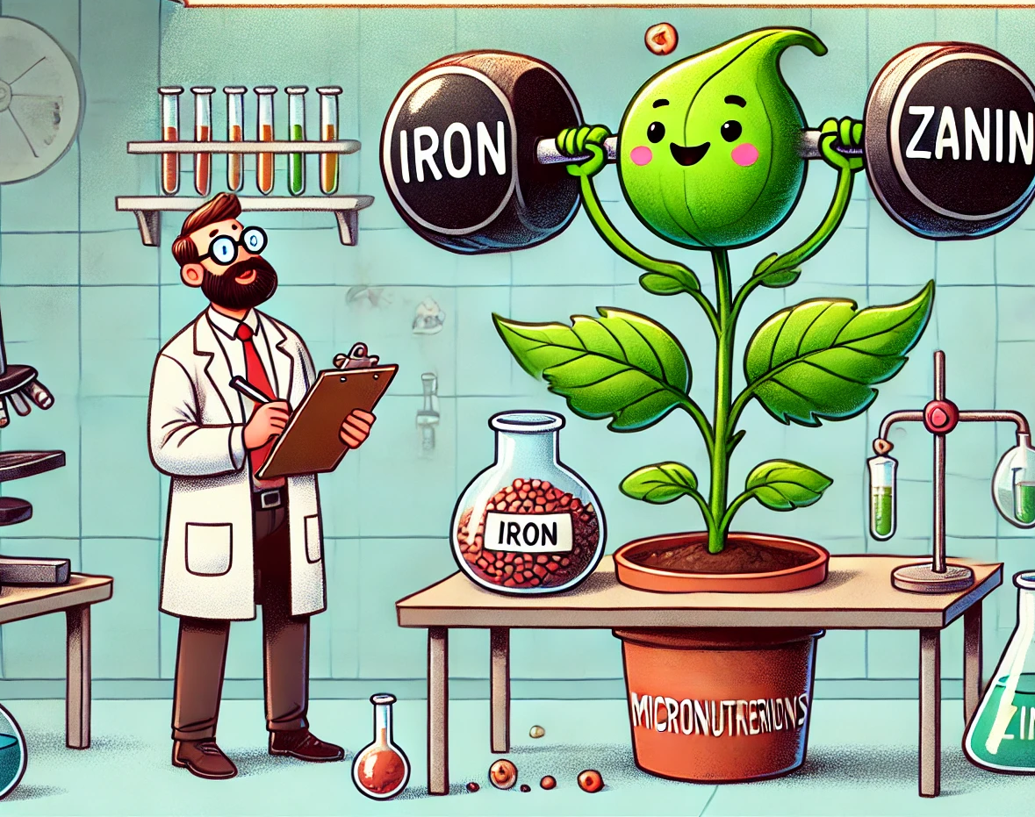





Význam Fe, Mn a B ve výživě rostlin a možnosti jejich fortifikace
M. Kulhánek,
J. Černý,
J. Balík,
O. Sedlář,
S.K. Obeng
kulhanek@af.czu.cz

Slide 2
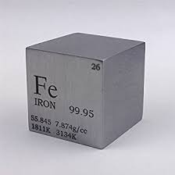
Železo ve výživě rostlin a možnosti fortifikace
RPH 30

Slide 3
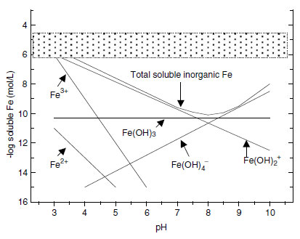
Železo v půdě
RPH 30
Celkový obsah 20 – 40 g/kg (60 – 120 t/ha)
  Magmatické horniny
  Oxidační formy – Fe²⁺a Fe³⁺
  Fe³⁺ je zpravidla lépe rozpustné
Rozpustnost Fe v půdě ovlivňuje
  pH
  Přístup vzduchu
  Možnost tvorby oxidů a hydroxidů železitých
  Organické látky
  Mikrobiální aktivita (siderofory)
Vliv pH na rozpustnost železa v půdě
Celkové rozpustné minerální Fe
-log rozp. Fe (mol/L)
pH
Rengel et al. (2022)

Slide 4
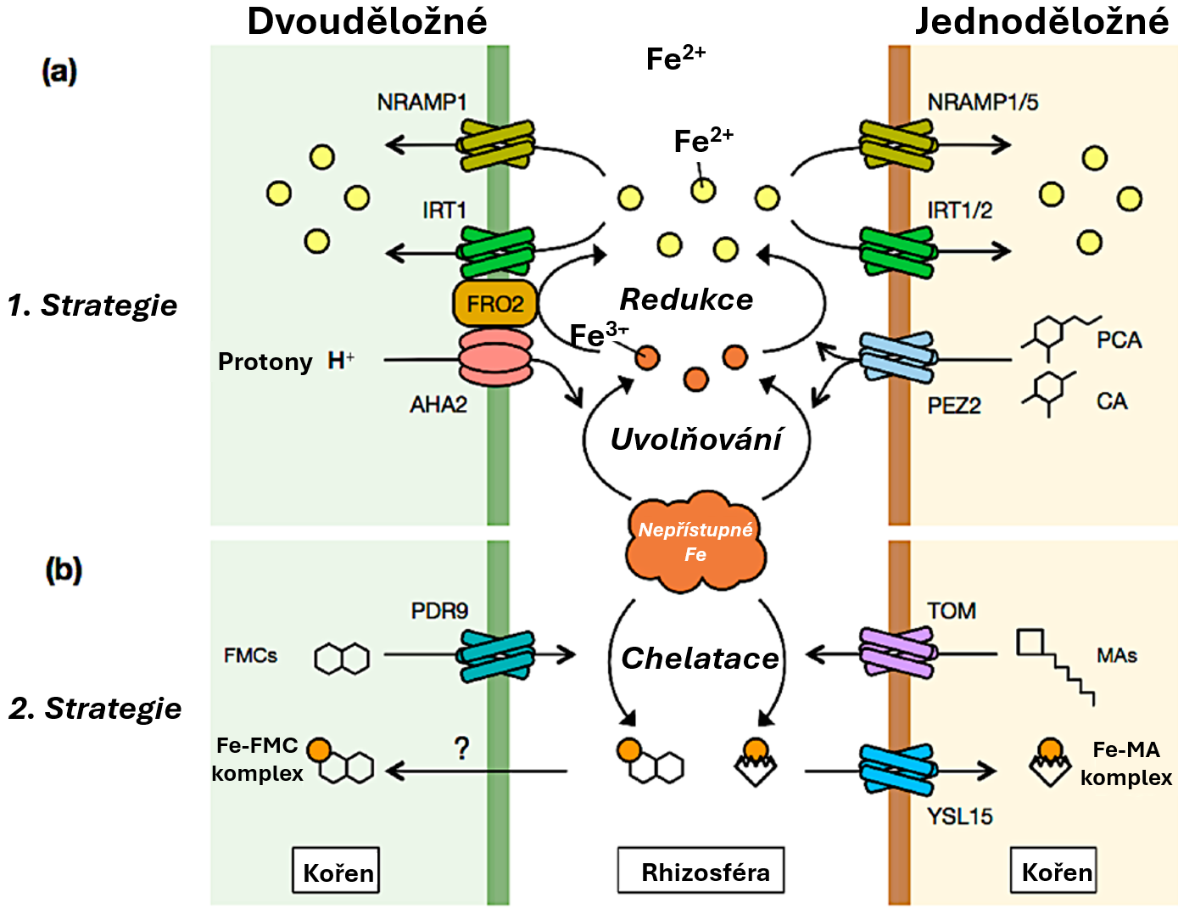
Mechanismy příjmu železa rostlinou
RPH 30
Li et al. (2023)

Slide 5
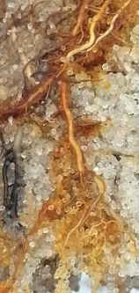
Železitý plak
RPH 30
Fe – oxidující bakterie podporují tvorbu plaku
= imobilizace rizikových prvků
Hnojení sírou rovněž podporuje tvorbu plaku
? Bariéra proti rizikovým prvkům (As, Cd, Cr, Pb, Al)
Fe – redukující bakterie podporují rozpustnost plaku a mobilizaci rizikových prvků
? Zásobárna Fe i ostatních prvků (Ca, P, Zn, Mn, Se, Ni)
Rostliny se sníženou tvorbou plaku mají větší potenciál být hyperakumulárory
Lucena (2000)

Slide 6
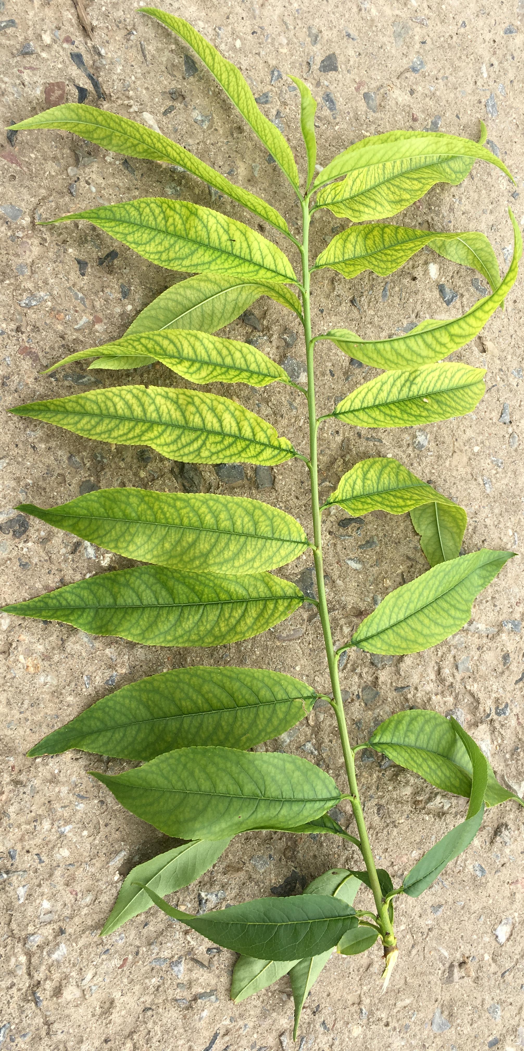
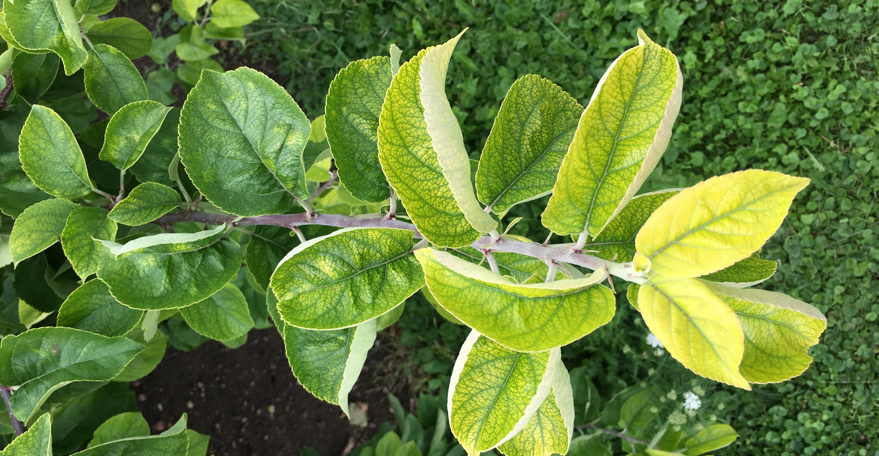
Funkce železa v rostlině
RPH 30
  Fotosyntéza – tvorba chlorofylu
  Součást bílkovin cytochromu
  Vliv na aktivitu peroxidázy
  Katalyzátor při redukci nitrátů
  Ferredoxiny
  Superoxid dismutáza
  Most mezi enzymy a substráty
  ….
Mladé listy

Slide 7
Železo ve výživě rostlin – vliv pH
RPH 30
2015 – 2022 – odběry půd a nadzemní hmoty rostlin (n=260)
Průkazně záporné korelace mezi pH a obsahem železa v půdě
pro Mehlich 3 při p<0,05
pro vodný výluh při p<0,01
Fortifikace železem přes půdu zejména při pH > 6,5 je přinejmenším problematická
Obsahy Fe v mg/kg sušiny
Parametr | pH_{CaCl2} | Mehlich 3 | Vodný výluh (1:10) | Pšenice (n=151) | Řepka (n=71) | Kukuřice (n=38)
Minimum | 4,10 | 46,1 | 0,29 | 25,4 | 25,3 | 59,5
Maximum | 8,02 | 540 | 228 | 232 | 1234 | 1080
Průměr | 6,77 | 241 | 30,4 | 72,0 | 92 | 258
Medián | 7,10 | 235 | 22,5 | 66 | 72 | 145
kvetení
40 cm

Slide 8
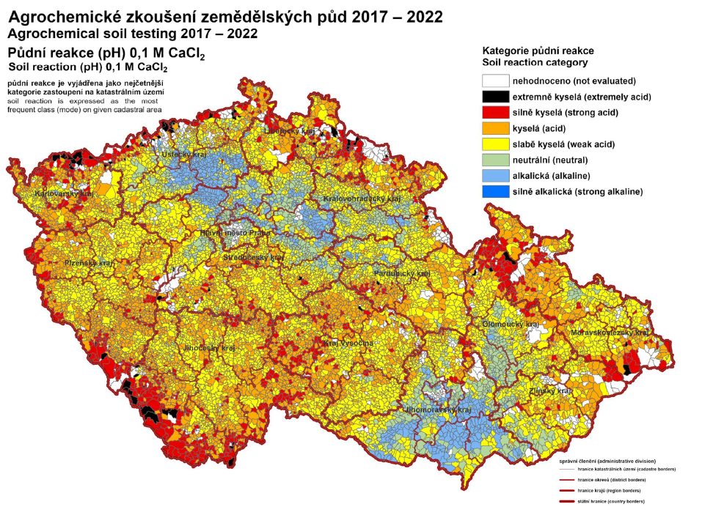
Železo ve výživě rostlin – vliv pH
RPH 30
? Fortifikace přes půdu
Smatanová et al. (2023)

Slide 9
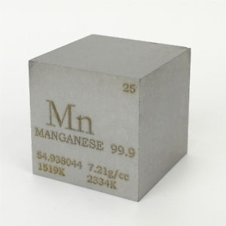
Mangan ve výživě rostlin a možnosti fortifikace
RPH 30

Slide 10
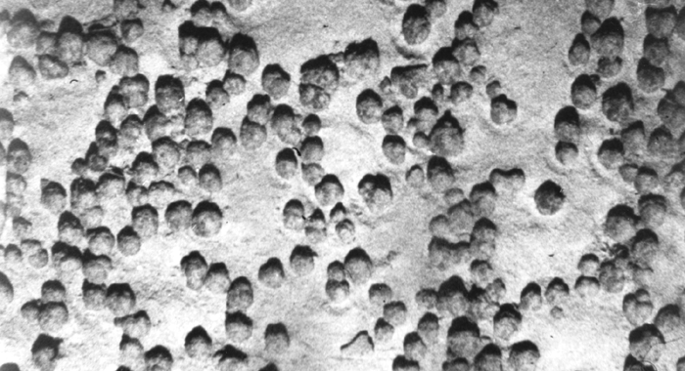
Mangan v půdě
RPH 30
Celkový obsah 20 – 3000 mg/kg (60 kg až 9 t/ha)
  Primární minerály – současně s železem
  Převažuje mocenství Mn²⁺
  Shlukování do konkrecí v oblastech vyššího pH
Rozpustnost ovlivňuje
  pH
  Zasolenost
  Přístup vzduchu
  Organické látky
  Kompetice s Fe

Slide 11
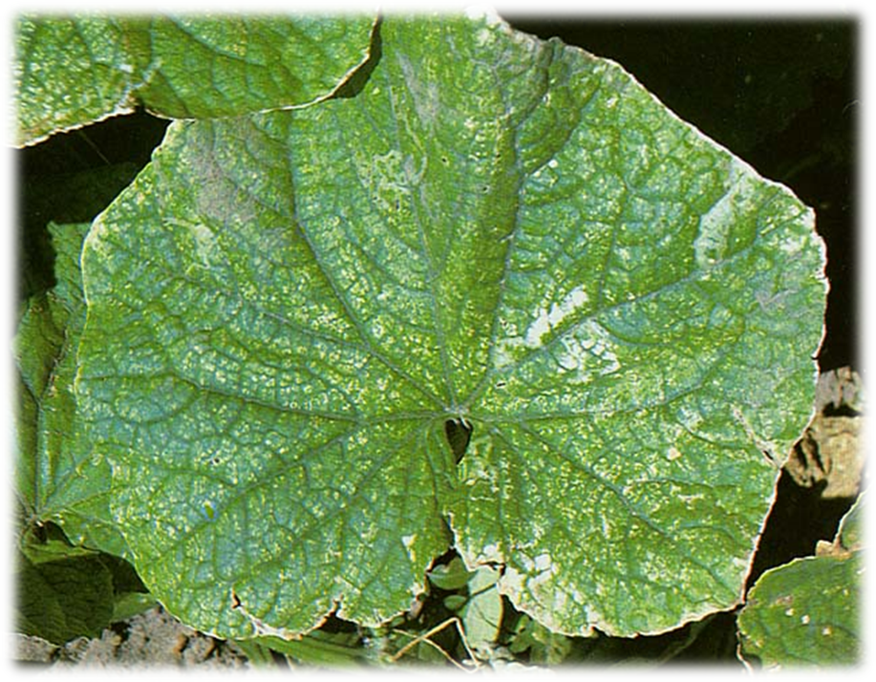
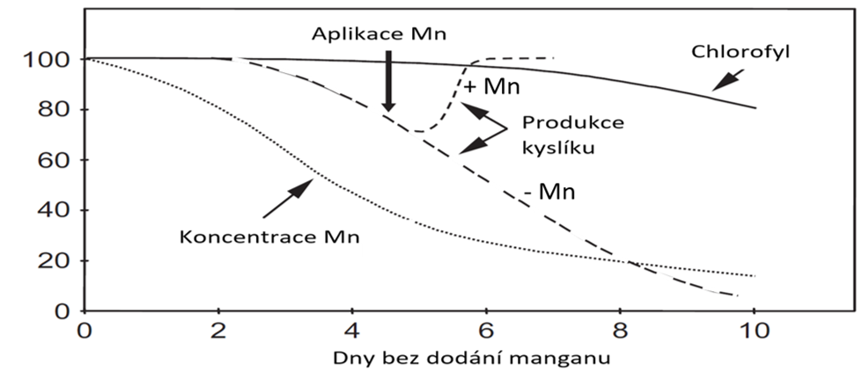
Příjem a funkce manganu v rostlině
RPH 30
Příjem manganu
  Mn²⁺, (cheláty)
  Malá pohyblivost
Mn v rostlině
  40 – 200 mg/kg (až 5 500 mg/kg)
  Oxidačně redukční procesy
  Tvorba chlorofylu
  Aktivace enzymů (nejméně 35)
  Možnost nahrazení Mg (RNA polymeráza)
  Aktivita nitrátreduktázy
%
+ Mn
Produkce kyslíku
- Mn
Rengel et al. (2022)

Slide 12
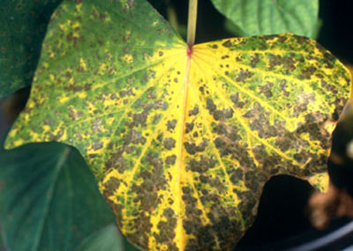
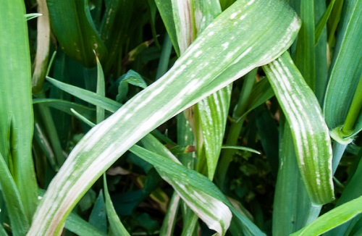
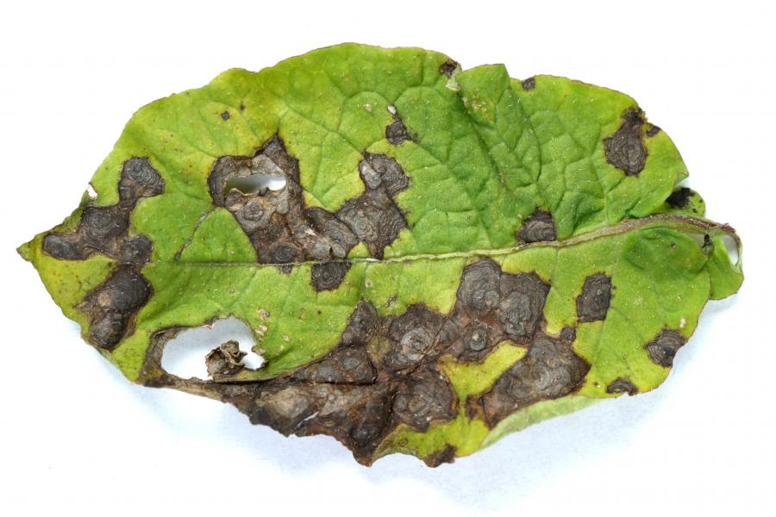
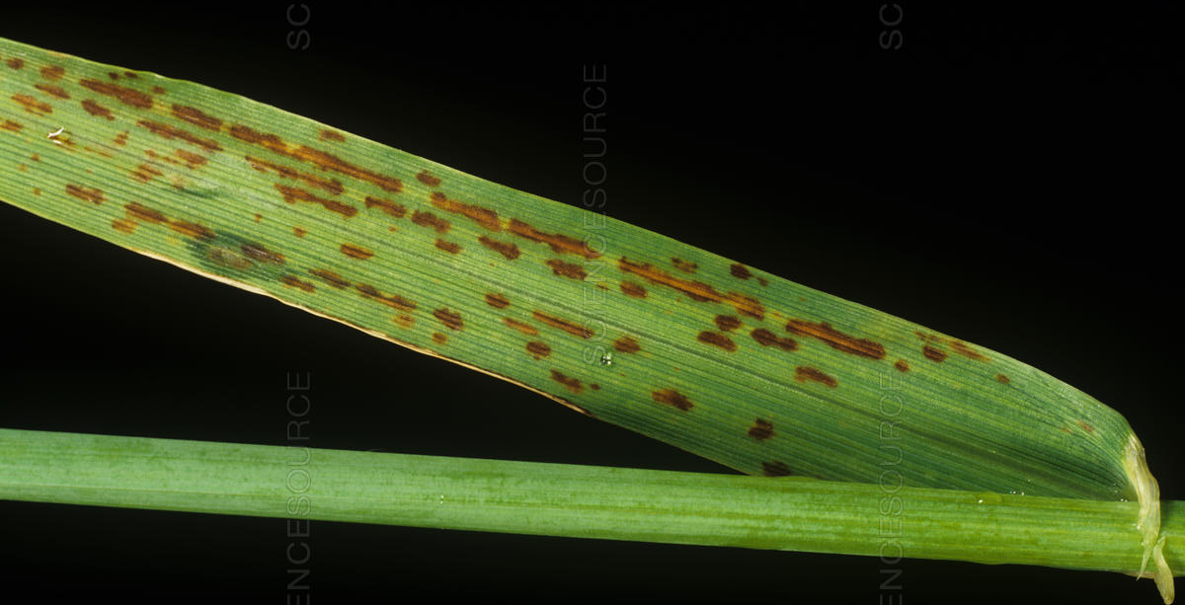
Nedostatek x toxicita manganu
RPH 30
Kritické hodnoty toxicity Mn v nadzemní hmotě vybraných rostlin (mg/kg)
Kukuřice | 200
Oves, pšenice | 250
Vojtěška, cibule | 300
Brambory | 500
Sója | 600
Slunečnice | 5 300
Cukrová řepa | 5 500

Slide 13
Mangan ve výživě rostlin – vliv pH
RPH 30
2015 – 2022 – odběry půd a nadzemní hmoty rostlin (n=260)
Průkazně záporné korelace mezi pH a obsahem manganu v půdě pouze u vodného výluhu (p<0,001)
Mehlich 3 – vyšší pH » vyšší obsahy Mn (neprůkazné)
Obsahy Mn v mg/kg sušiny
Parametr | pH_{CaCl2} | Mehlich 3 | Vodný výluh (1:10) | Pšenice (n=151) | Řepka (n=71) | Kukuřice (n=38)
Minimum | 4,10 | 35,8 | 0,01 | 5,94 | 13,3 | 12,9
Maximum | 8,02 | 291 | 6,80 | 181 | 58,3 | 94,7
Průměr | 6,77 | 129 | 0,53 | 31,1 | 36,1 | 47,8
Medián | 7,10 | 117 | 0,28 | 29,3 | 26,2 | 42,6
kvetení
40 cm

Slide 14
Mangan ve výživě rostlin – vliv pH
RPH 30
Dlouhodobý pokus s monokulturou kukuřice – Červený Újezd (zal. r. 1992)
rok 2019:
Se zvýšeným pH klesá obsah okamžitě dostupného Manganu (Mn_{H2O})
Činidlo Mehlich 3 okyseluje vzorek a tím stanoví i hůře dostupný Mn
Fortifikace manganem přes půdu zejména při pH > 6,5 je problematická
Mn – vodný výluh
pH – 0,01 M CaCl₂
Mn – Mehlich 3
Tukey HSD p<0,05

Slide 15

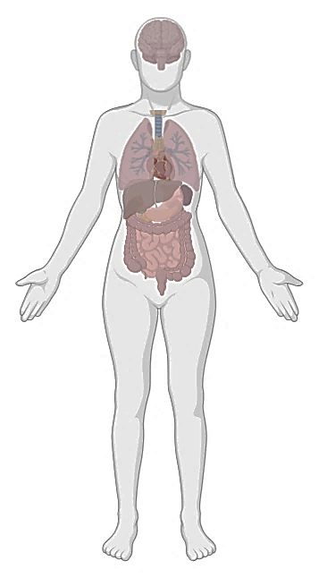
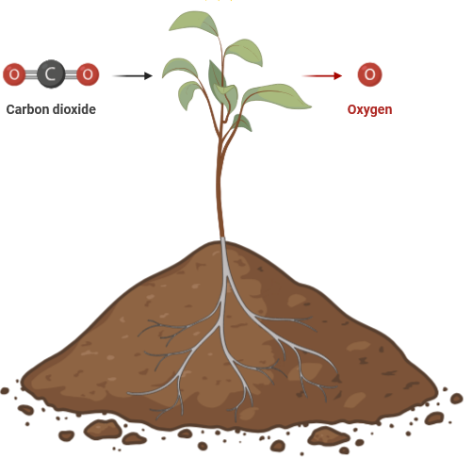





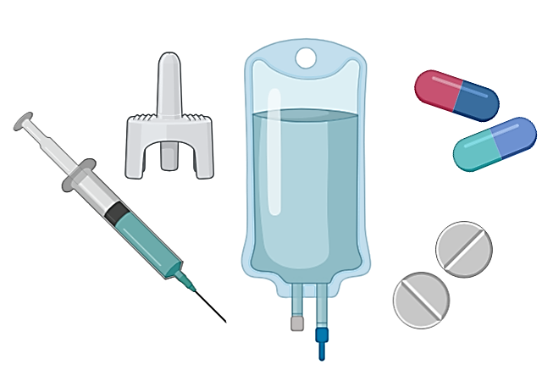
RPH 30
Mangan ve výživě člověka
Mn²⁺
Mn
Výživa
Toxicita
Enzymy
Energie
Imunita
Antioxidant
Srážení krve
Rozvoj kostí
Manganismus
Pomalé reakce
Halucinace
Sexuální poruchy
Agresivní chování
Poruchy příjmu potravy
Mn²⁺
Mn
Mn²⁺
Mn
Obeng et al. (2024)

Slide 16
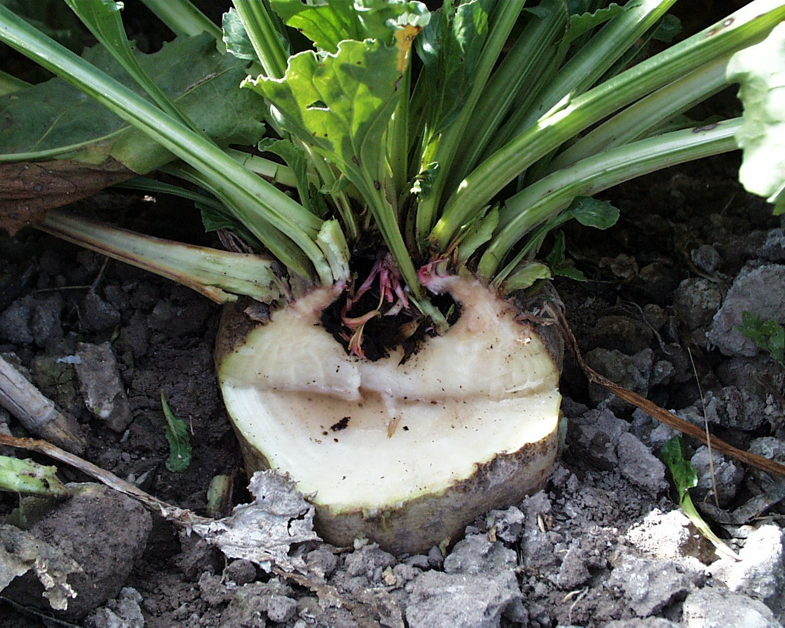
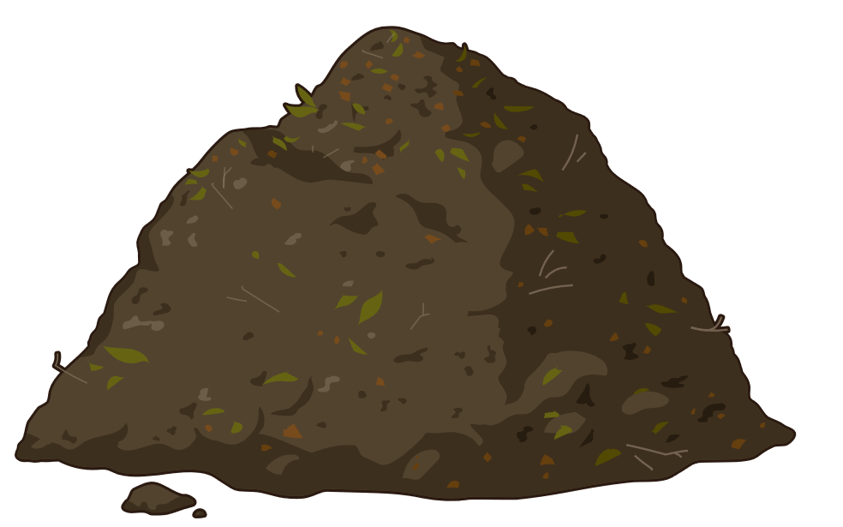
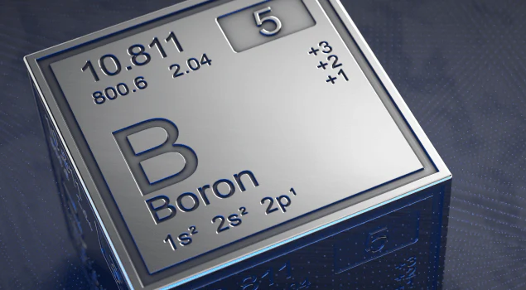

Význam bóru ve výživě rostlin a možnosti fortifikace
RPH 30
podrobnosti ve sborníku
Půda:
Celkový obsah 5 – 80 mg/kg
- koreluje s obsahem jílu
Vazba:
  Organické látky
  Jílové minerály
  Oxidy Fe, Al
Ztráty vyplavením – 10 – 200 g/ha
Rostlina:
Obsah 5 – 100 mg/kg
Příjem: H₃BO₃⁰
Funkce:
Regulace - metabolismu cukrů
- tvorba RNA
Vliv na aktivitu komponent membrán
Vliv na integritu membrán
Biofortifikace:
Extenzivní výzkum
Denní dávka pro člověka (70 kg) - 1 – 3 mg
Více bóru: Ořechy, brokolice, luštěniny, mrkev, řepa
Význam fortifikace
- dvouděložné
- rostliny produkující latex

Slide 17

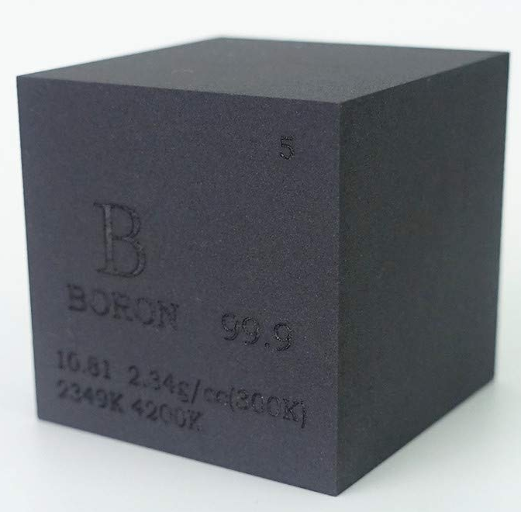
Závěry
R
P
H
3
0
Biofortifikace železem a manganem hnojením půd s pH vyšším než 6,5 není perspektivní
  Vyšší význam mimokořenové aplikace
  Do půdy pouze chelátové formy
V případě bóru obsah silně závisí na druhu rostlin
  Konzumace např. luštěnin, ořechů, brokolice nebo mrkve zajistí denní přísun
  Nízký obsah je většinou v obilovinách typu pšenice, ječmen, oves
Biofortifikace Fe, Mn a B není dosud intenzivně zkoumána
  V tomto ohledu jsou zlaté zejména prvky jako Zn a Cu – viz následující přednáška

Slide 18




Děkuji za pozornost
28.11.2024 00:55
Použitá literatura je dostupná u mě
kulhanek@af.czu.cz

